Slide 1

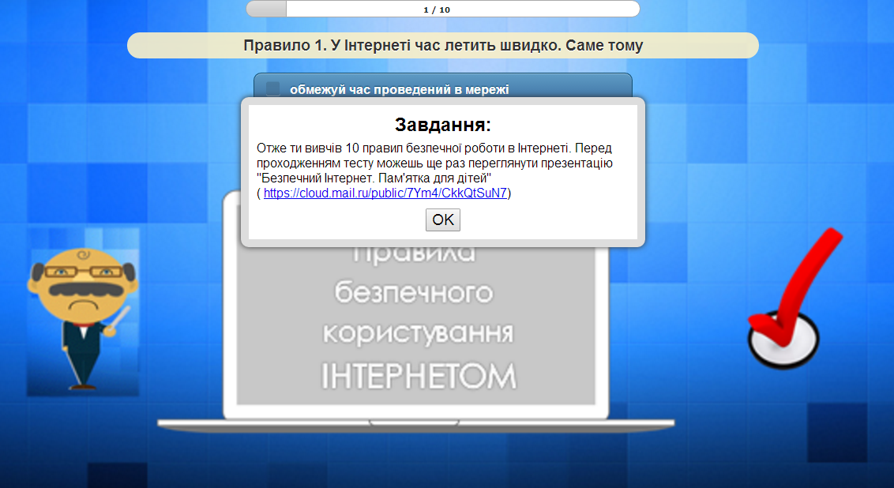
Інтерактивна вправа

